Slide 1

Harde schijf
Een opslagapparaat dat gegevens permanent bewaart, zoals bestanden en programma's, en ze toegankelijk maakt voor de computer.

Slide 2
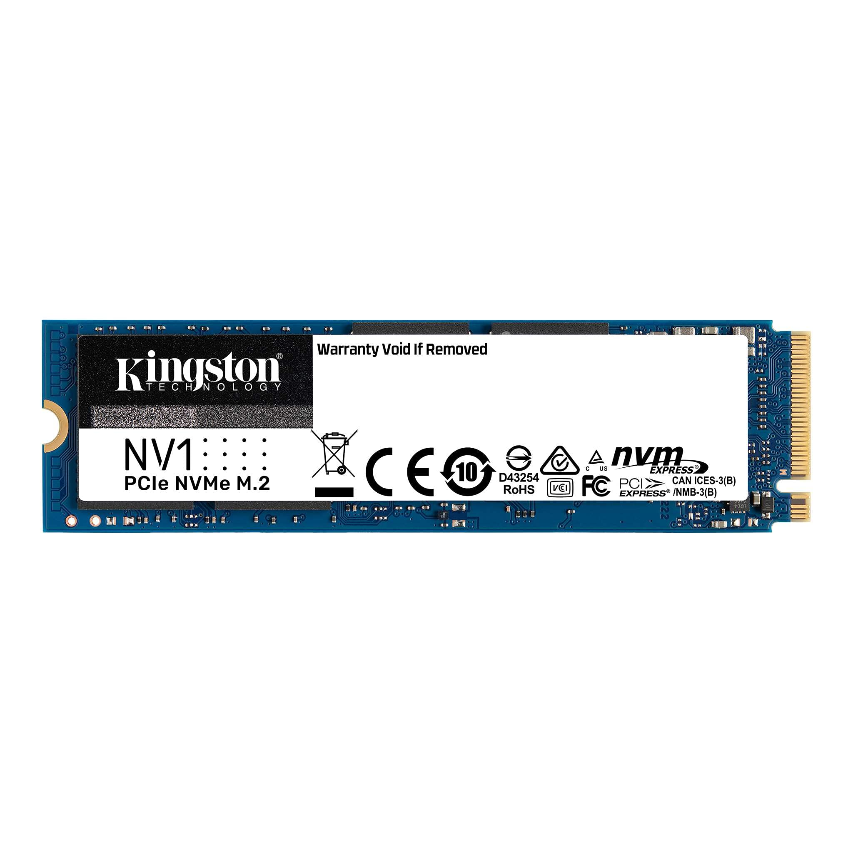
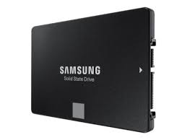
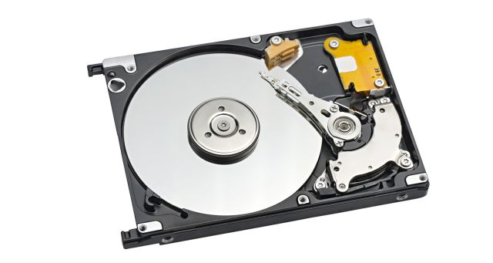
Foto’s van Harde Schijven
HDD SATA SSD M.2 NVMe

Slide 3
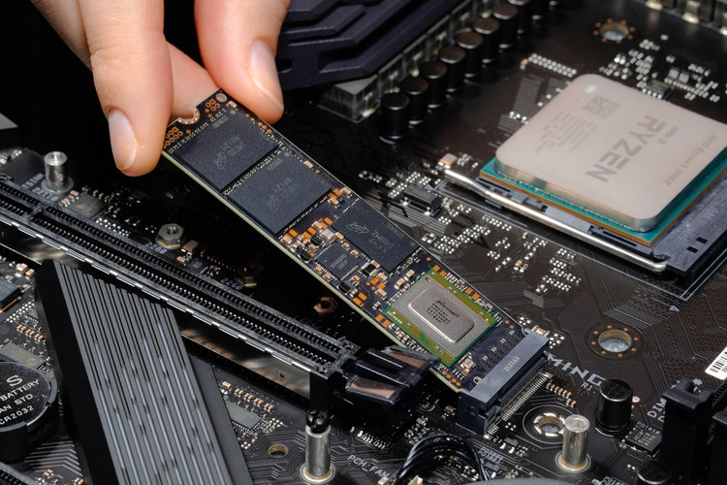
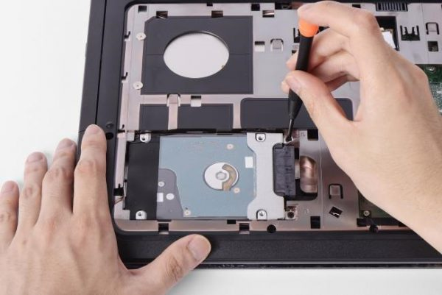
Waar bevindt zich de harde schijf in een computer?
SSD / PC HDD / Laptop

Slide 4


Waar dient een harde schijf voor?
Het opslaan van gegevens
Het bewaren van gegevens
Zoals:
Programma’s
Bestanden
Besturingsysteem

Slide 5

Prijsklasse van een Harde Schijf:
Soort Harde schijf | Aantal GB | Prijsklasse
HDD | 1TB | €30 - €40
SATA SSD | 1TB | €40 - €50
M.2 NVMe | 1TB | €60 - €70

Slide 6
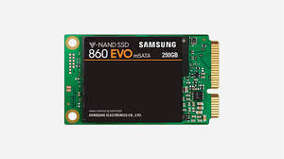
Verschillen tussen dure en goedkope versies:
Hogere Lees- en Schrijfsnelheden
Duurzamer
Hogere Levensduur
Hogere capaciteiten

